Slide 1

Классный час «Мы – команда?»
МБОУ СОШ № 80 г. Новосибирска
Автор : Лопатина Юлия Геннадиевна
г. Новосибирск 2018

Slide 2
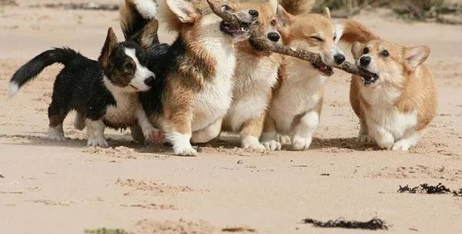
Мы – команда?

Slide 3
Качества участников команды
Сплоченность
Дружба
Целеустремленность
Ответственность

Slide 4

Команда - это группа единомышленников, которые связаны одной целью и общими интересами.

Slide 5
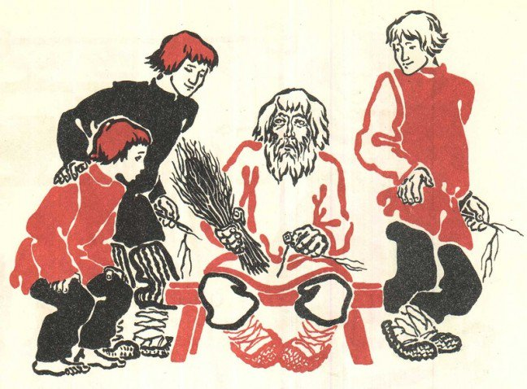
Старик и сыновья

Slide 6
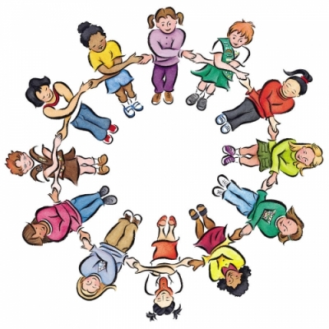
Правила работы в команде
Первое правило – умей слушать и понимать других.
Второе правило – не перебивай.
Третье правило – дай возможность высказать свое мнение каждому.
Четвертое правило –умей договариваться и приходить к общему мнению.

Slide 7
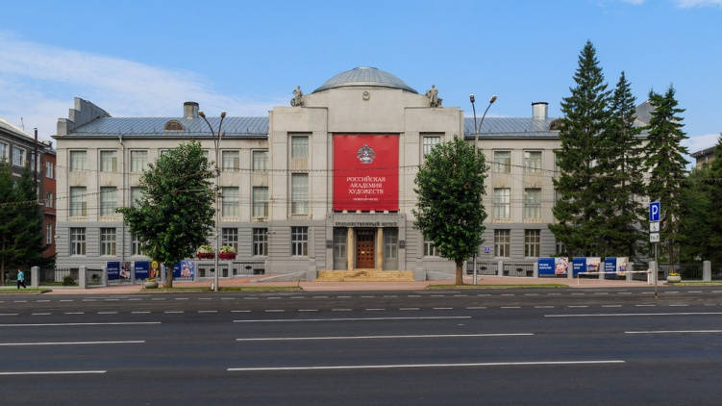

Slide 8
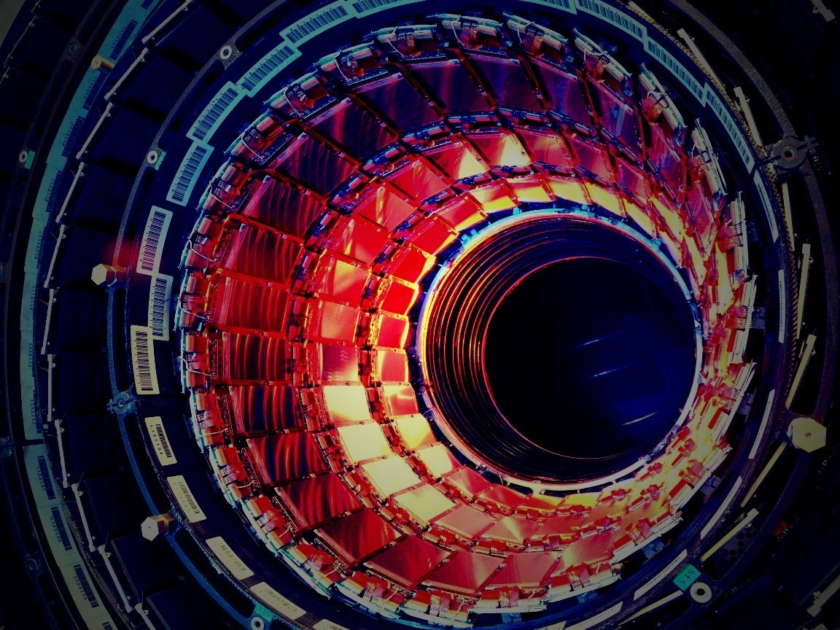
Большой андронный коллайдер – ускоритель заряженных частиц

Slide 9
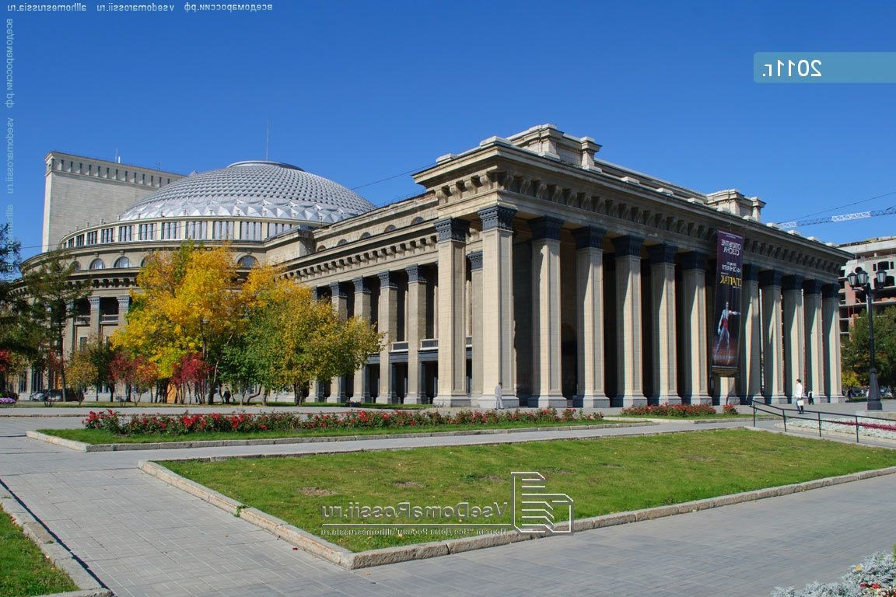
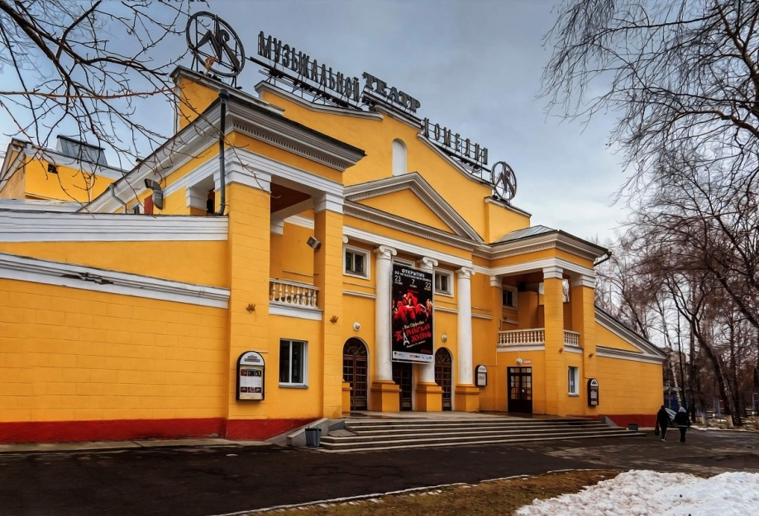
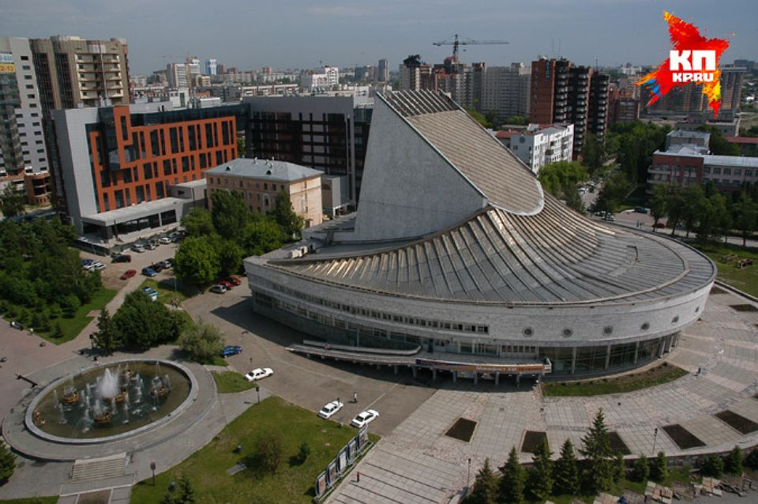
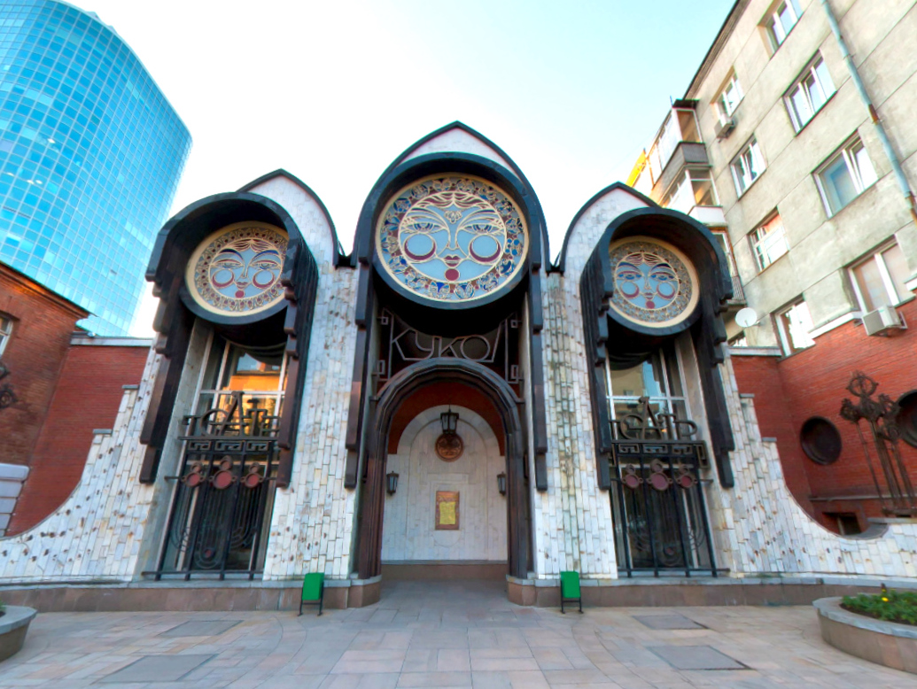

Slide 10
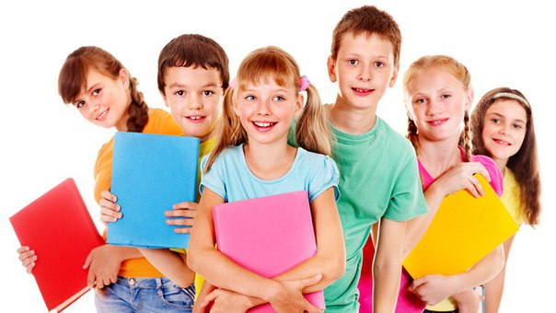
Секреты общения
внимание к товарищу по команде
понимание не только слов, но и жестов
согласованность действий
сдержанность

Slide 11
Мы – команда?

Slide 12

“В одиночку мы – одна капля. Вместе мы — океан.”

